Slide 1
BÀI 2.3: PHỦ TỐI THIỂU

Slide 2
2.3.1. Tập phụ thuộc hàm tương đương
Cho F và G là hai tập phụ thuộc hàm, ta nói F và G tương đương (hay F phủ G hoặc G phủ F ) và ký hiệu là F⁺= G⁺ nếu và chỉ nếu mỗi phụ thuộc hàm thuộc F đều thuộc G⁺ và mỗi phụ thuộc hàm thuộc G đều thuộc F⁺.

Slide 3
Ví dụ:
Chẳng hạn hai tập phụ thuộc hàm sau là tương đương:
Q (A,B,C)
F = { A→B; A→C; B→A; C→A; B→C}
G = { A→B; C→A; B→C}

Slide 4
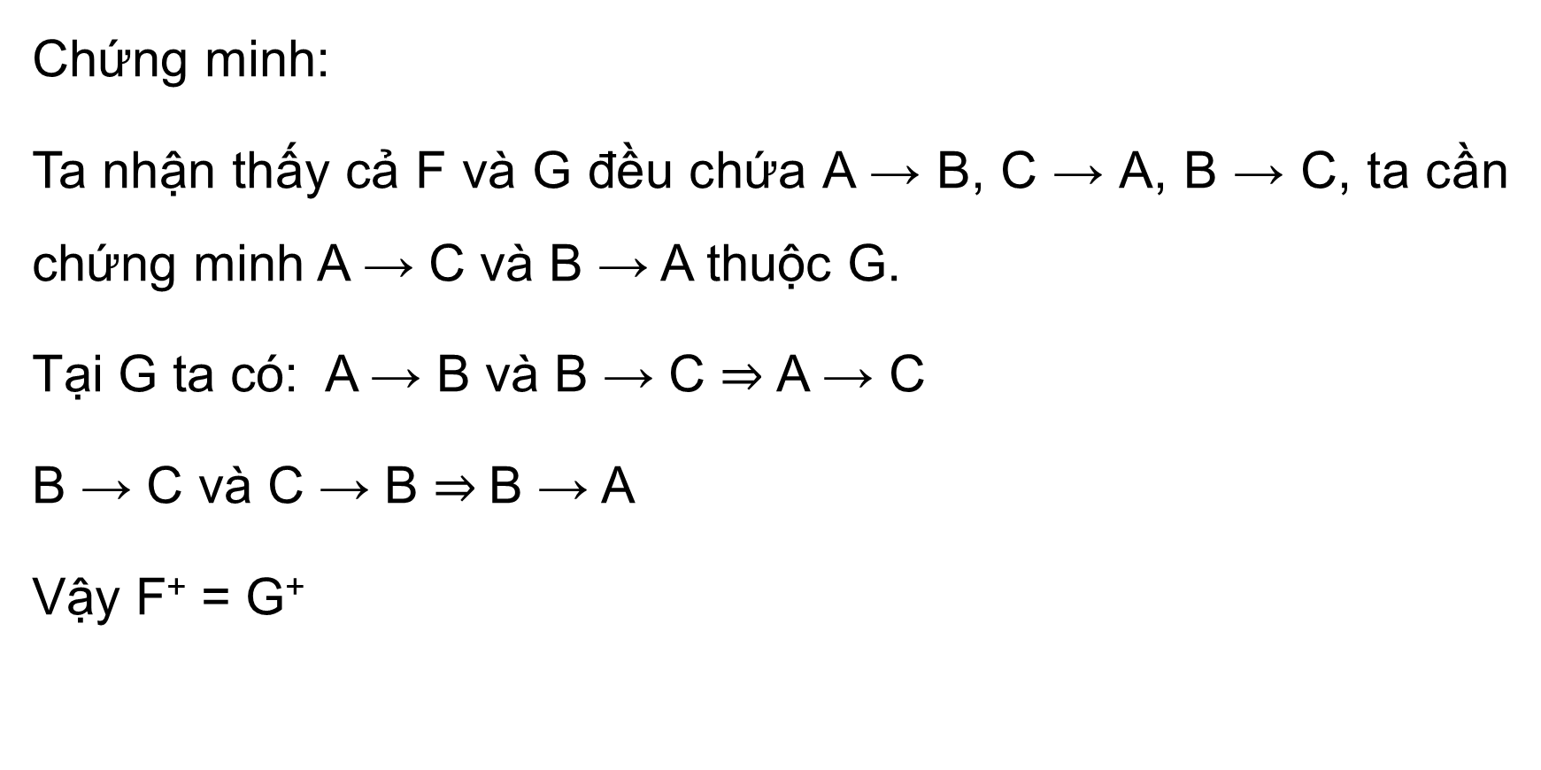
Ví dụ:
Chứng minh:
Ta nhận thấy cả F và G đều chứa A → B, C → A, B → C, ta cần chứng minh A → C và B → A thuộc G.
Tại G ta có: A → B và B → C $⇒$ A → C
B → C và C → B $⇒$B → A
Vậy F⁺ = G⁺

Slide 5
Ví dụ:
Q(ABCDEGH)
F = {B → A; DA→ CE; D → H; GH→ C; AC→ D; DG → C
G={B→ A; DA→ CE; D → H; GH→ C; AC→ D ;BC → AC; BC → D; DA → AH; AC → DEH}
F và G có tương đương không? Chứng minh

Slide 6


2.3.2. Phủ tối thiểu
Định nghĩa
F được gọi là một tập phụ thuộc hàm tối thiểu nếu F thoả đồng thời ba điều kiện sau:
Điều kiện a) Vế phải của F chỉ có một thuộc tính.
Điều kiện b) Không
Điều kiện c) Không mà
F ⁺ = (F − (X → A))⁺

Slide 7
^{Trong đó}
Điều kiện a) bảo đảm không có thuộc tính nào ở vế phải là dư thừa.
Điều kiện b) bảo đảm không có một thuộc tính nào tham gia vế trái của phụ thuộc hàm là dư thừa.
Điều kiện c) bảo đảm cho tập F không có một phụ thuộc hàm nào là dư thừa.
Chú ý rằng một tập phụ thuộc hàm luôn tìm ra ít nhất một phủ tối thiểu và nếu thứ tự các phụ thuộc hàm trong tập F là khác nhau thì có thể sẽ thu được những phủ tối thiểu khác nhau.

Slide 8

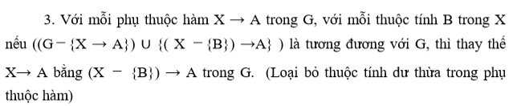

2.3.3. Thuật toán tìm phủ tối thiểu G của F

Slide 9
Ví dụ
Cho lược đồ quan hệ Q và tập phụ thuộc F như sau:
Q(ABCD)
F={ AB→CD; B→C; C→D}
Hãy tìm phủ tối thiểu của F.

Slide 10
Ví dụ
Bước 1: G = { AB → CD, B→ C, C → D}
Bước 2: Tách lấy AB → CD G = { AB → C, AB → D, B→ C, C → D}
Bước 3:
+ Xét AB → C
X – A = B ta có B → C
X – B = A không suy ra được C
nên loại bỏ AB → C G = { AB → D, B→ C, C → D}
+ Xét AB → D X=AB
X – A = B ta có B → D (vì B → C, C→ D suy ra B → D)
X – B = A ta có A không suy ra được D
vậy loại bỏ AB → D thay bằng B → D có G = {B → D, B→ C, C → D}

Slide 11

Ví dụ
Bước 4: G = {B → D, B→ C, C → D}
+ Xét (G-{B → D})⁺= G⁺ loại B → D G = {B→ C, C → D}
+ Xét (G-{B→ C})⁺$≠$G⁺ ko loại B → C G = {B→ C, C → D}
+ Xét (G-{C→ D})⁺$≠$G⁺ ko loại C → D G = {B→ C, C → D}
KẾT LUẬN: G = {B→ C, C → D} là phủ tối thiểu của F={ AB→CD; B→C; C→D}

Slide 12
Xác định phủ tối thiểu của tập phụ thuộc hàm sau:
Q(ABCDEGH)
F={A → BC; AD → E; CH → G; AB->G; G->E}
B1: G ={A → BC; AD → E; CH → G; AB->G; G->E}
B2: G ={A → B; A->C; AD → E; CH → G; AB->G; G->E}

